Slide 1
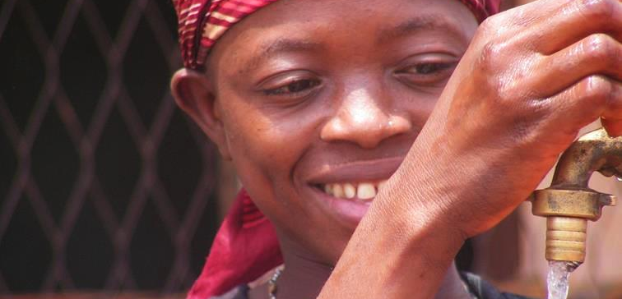
Wasserversorgung Abungfen in Kamerun
Unterstützung durch die Wasserkorperation Engelburg für: sauberes Trinkwasser
hoffnungsvollere Zukunft

Slide 2
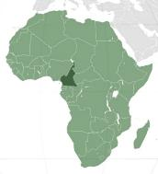
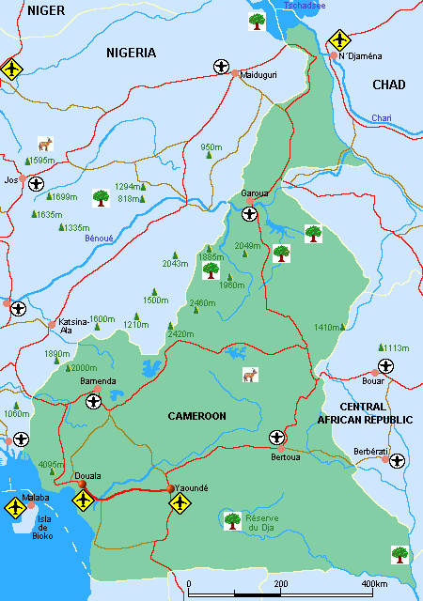
Kamerun
475’440 km² > 10 x CH
19 Mio Einwohner (2 ethnische Gruppen und viele Stämme)
Geschichte:
ab 1470 Portugiesen, Spanier,
bis 1916 Holländer, Deutsche, Engländer & Franzosen
1960 Unabhängigkeit
Geografie:
40% Tropischer Regenwald
30% Grasland
30% Savanne - Wüste
Abungfen
Wirtschaft / Export:
Öl und tropische Hölzer
Kakao, Kaffee, Bananen,
Baumwolle und Kautschuk
“Menschen”: Wirtschaftsflüchtlinge, ausgebildete Leute

Slide 3
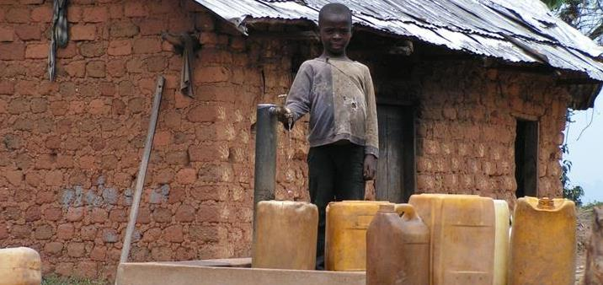
Trinkwasser Situation in Afrika
Anzahl Menschen ohne Zugang zu sauberem Trinkwasser: 1990 268 Mio 53% 2000 301 Mio 45% 2015 319 Mio 32%
Weltweit sterben jährlich mehr als 1,8 Mio Kinder (mehr als 4000 Kinder am Tag)

Slide 4
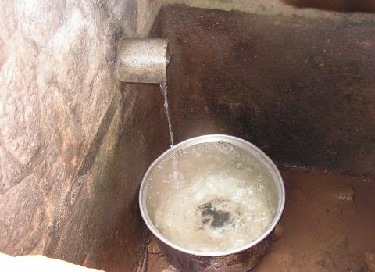
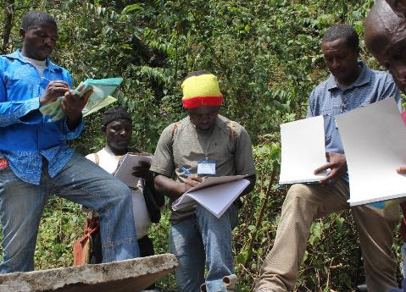
Warum ?
ungleiche Verteilung der natürlichen Resourcen
Bevölkerungsdruck
wirtschaftliche Benachteiligung
Armut
ungenügende Kapazitäten
uneffiziente Organisation
ungenügender Unterhalt
…………………..

Slide 5
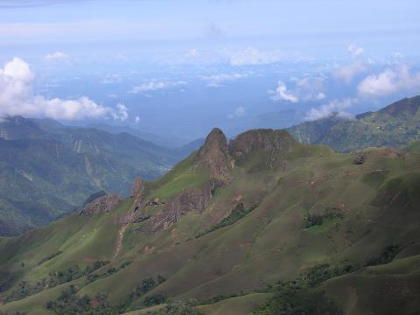
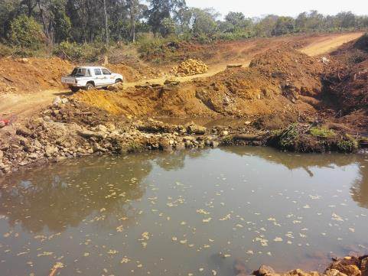
Abungfen 1
Lage: Nordwestregion Kamerun, 1800 – 2000 m.ü.M. , z.T. von Bergurwald umgeben (Schimpanse Reservat)
Gemeinde: Dorf in der Gemeinde Tubah, eigenes Wasserkomitte
Streusiedlung Häuser: Bambus-Lehmbauten oder getrockneten Lehmsteine Gras- oder Blechdach
Zufahrt: 2 Std. Weg ab Hauptstr., neuer Fahrweg im Bau (wichtig für Erschliessung, zurzeit Bauverzögerung s.h. unten )

Slide 6
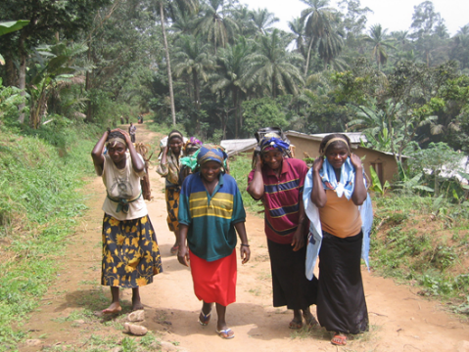
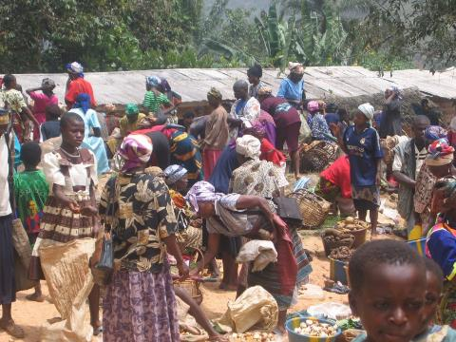
Abungfen 2
Leute: Bauern, 300 Einw. (wachsend); mehrheitlich initiative Bauern, die infolge Landdruck in die Berge gezogen sind.
Einkommen = Landwirtschaft
Eigenversorgung: Mais, Knollengewächse, Bohnen, Hühner, Gersten
Geldeinnahmen:
– Verkauf von Nahrungsmittel auf wöchentlichem Markt in Bambili (2 ½ Std. Weg),
– etwas Kaffee
Potential zur Diversifizierung

Slide 7
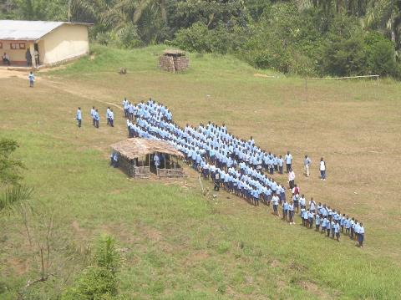
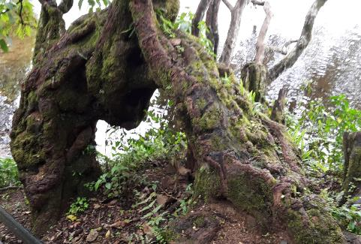
Abungfen 3
Schulen: noch keine eigene Schule
2 Stunden Fussweg nach nächster Schule in Tubah
Entwicklungspotential: Gut dank neuem Fahrweg und Wasserversorgung
Herausforderungen in der Zukunft:
Unterhalt der Infrastrukturen
Schutz des Bergurwaldes

Slide 8
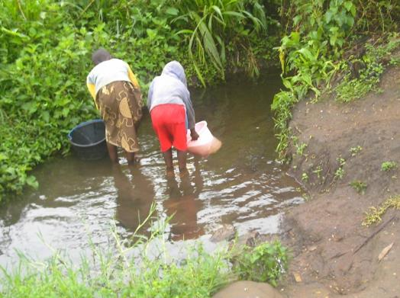
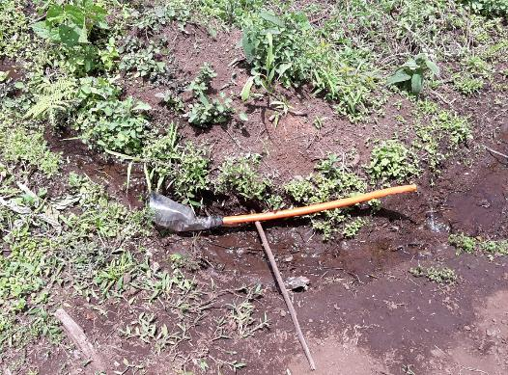
Trinkwasser Situation Abungfen bis heute
ungeschützte Quellen in unwegsamem Gelände
Zuführen von Quellwasser mittels offenen Kanälen

Slide 9
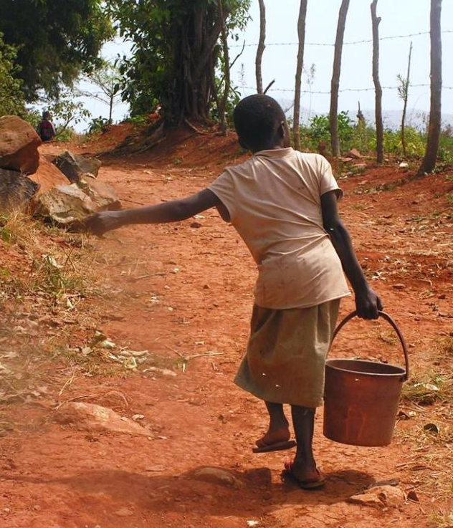
Folgen der ungenügenden Trinkwasser Situation
viele Wasserbezogene Krankheiten (Durchfall) vor allem Kinder
Arbeitskraft Ausfälle
lange Wege um Trinkwasser zu beschaffen
Abwanderung in die Städte, grosse Arbeitslosigkeit (> 50%), Armut/Elend (keine Eigenversorgung); Auswanderung in andere Länder

Slide 10
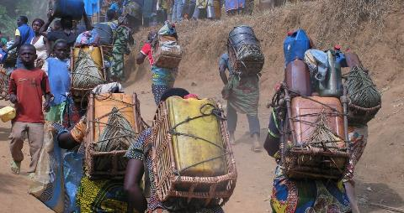
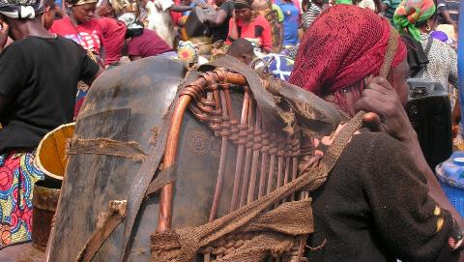
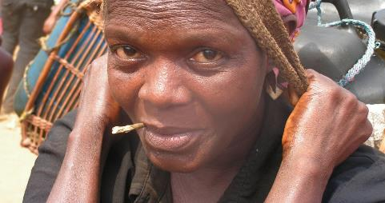
Warum Unterstützung der Abungfen Bevölkerung?
Nachgewiesenes Bedürfnis
Initiative Bauern, die bereits eindrückliche Verbesserungen erreicht hatten (Erstellen von Wegen und Farmland, etc.)
Dorfversammlungen und Wahl eines Komitees
Wiederholte Nachfrage und Bereitschaft für Eigenbeiträge: Freiwilligenarbeit, Geldbeiträge

Slide 11
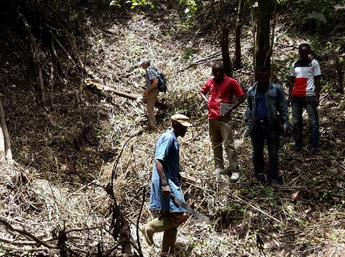
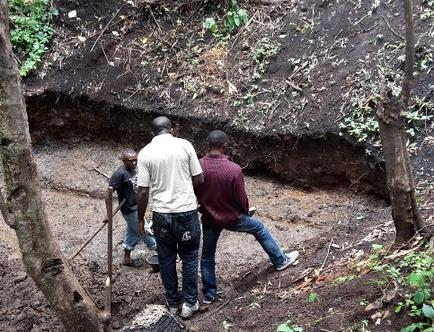
Das Wasserversorgungs Projekt
Realisierung in Phasen:
Phase 1:
Idenitfizierung von geeigneten Quellen (Messen des Ertrages am Ende der Trockenzeit
Klärung der Besitzverhältnisse: Quelle und Schutzgebiet
Bau der Quellfassung

Slide 12
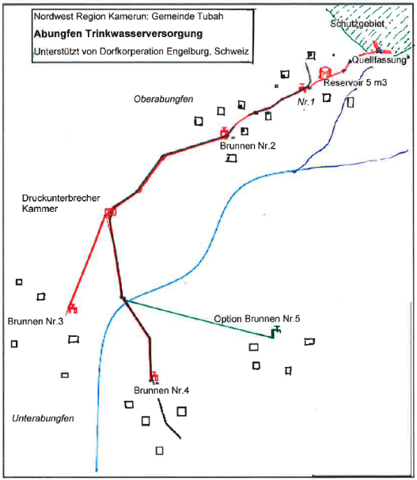
Phase 2
Verlegen Zuleitung zum Reservoir
Bau Reservoir
Aushub und Bau des Verteilnetzes
Konstruktion der Zapfstellen
Ausbildung für Betrieb und Unterhalt

Slide 13
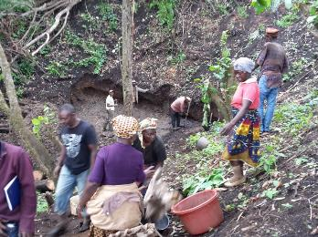
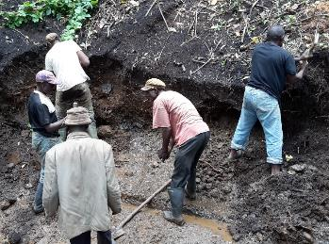
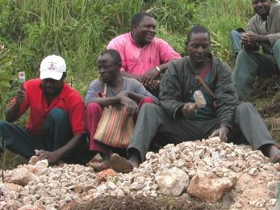
Dorfbeteiligung
Mitarbeit beim Aushub für die für die Quelle
Grabarbeiten für alle Leitungen
Aushub für Reservoir
Sammeln von lokalen Materialien
Betonkies Herstellung
Transport von lokal nicht verfügbarem Material: Zement, Sand (der bestehende Weg wurde durch Strassenbau unpassierbar, Bauverzögerung)

Slide 14
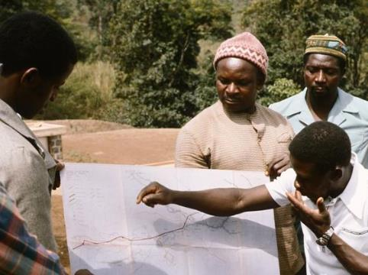
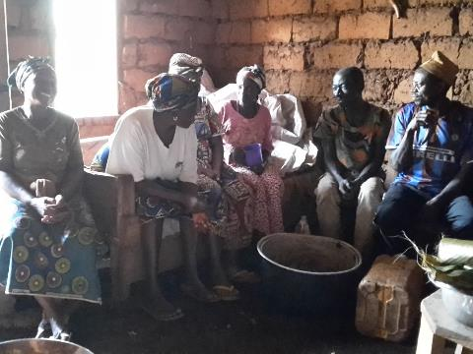
Sicherstellung der Nachhaltigkeit der Wasserversorgung
Identifikation und Wertschätzung durch hohe Eigenbeteiligung
Ausbildung: Brunnenmeister, Wasserkomitee
Gute Organisation inkl. Mittelbeschaffung
Einbezug der traditionellen Authoritäten
Einbezug der direkt Betroffenen (Frauen!)
Starke Mitbeteiligung der Gemeinde, Ausbildung, Uebergabe Verantwortung

Slide 15
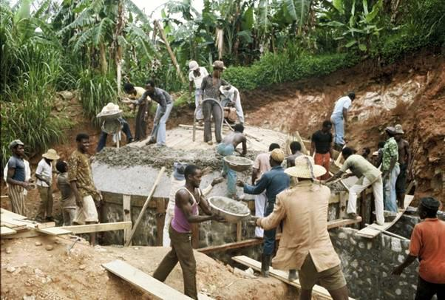
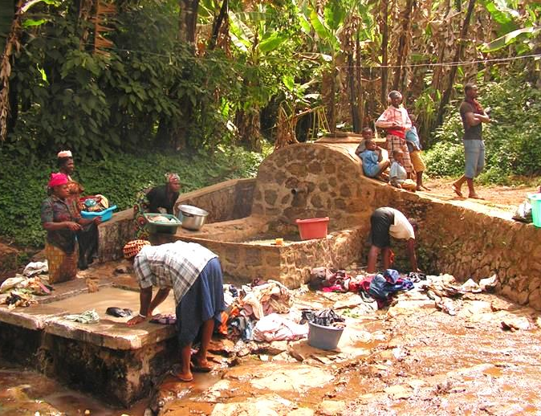
Erwartete Wirkungen durch die Wasserversorgung
Verbesserung der Gesundheit vor allem der Kinder.
Verringerung der Arbeitslast vor allem für die Frauen
Verstärkte Zusammenarbeit innerhalb des Dorfes und Anpacken von weiteren Projekten (Schutz des Bergurwaldes, Tourismus)
Bessere Zusammenarbeit mit der Gemeinde Tubah (Vertrauensförderung: Zusammen können wir unsere “Welt” verbessern!)
Verbesserte Lebensqualität
Reduktion der Abwanderung in Städte und Ausland

Slide 16
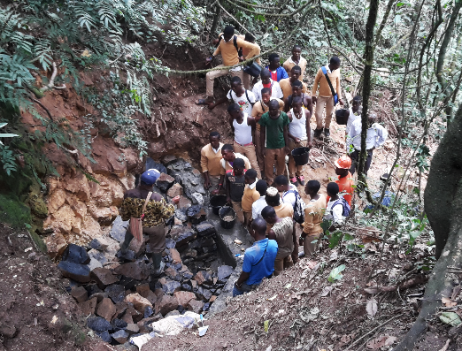
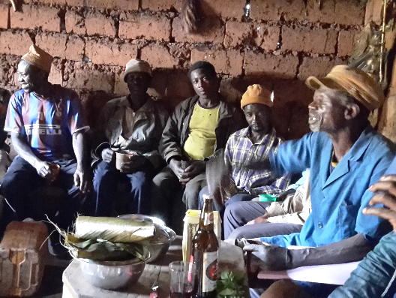
Dank an Engelburg Wasserkooperation durch ein Fest

Slide 17
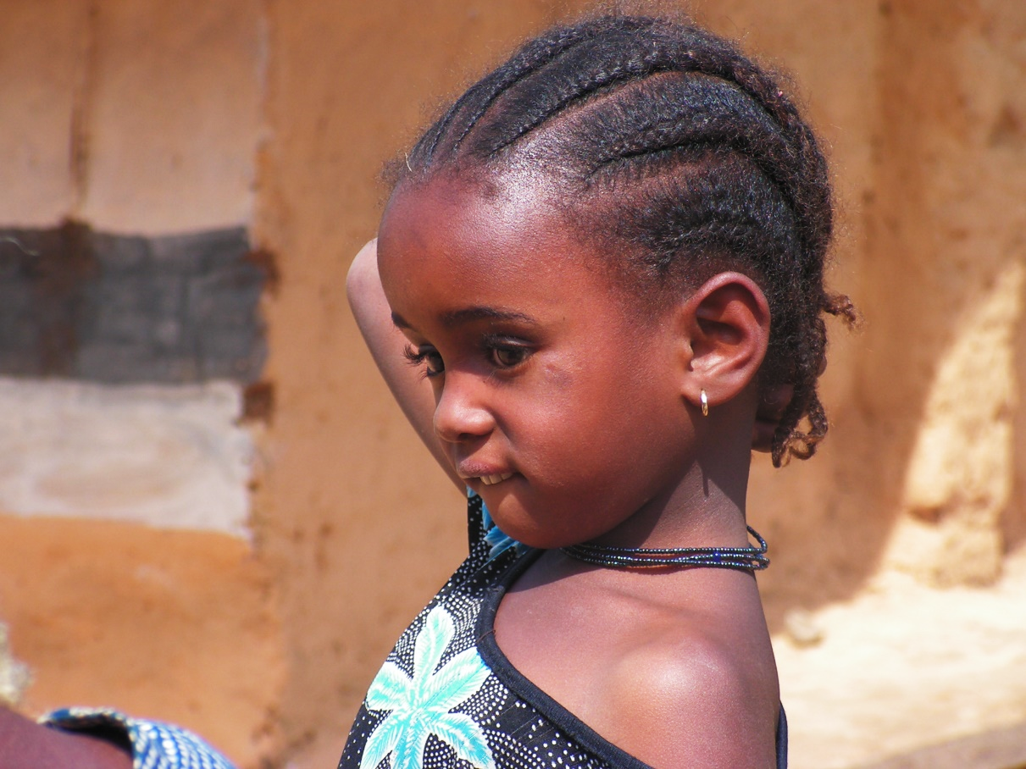
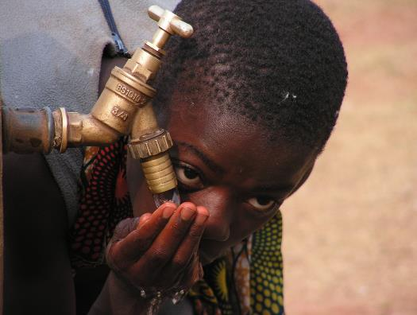
Eine bessere Zukunft für die neue Generation

Slide 18
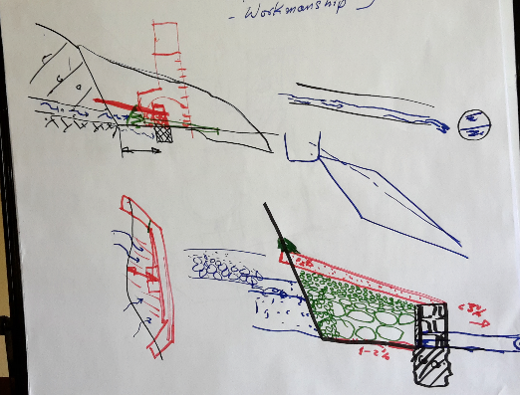
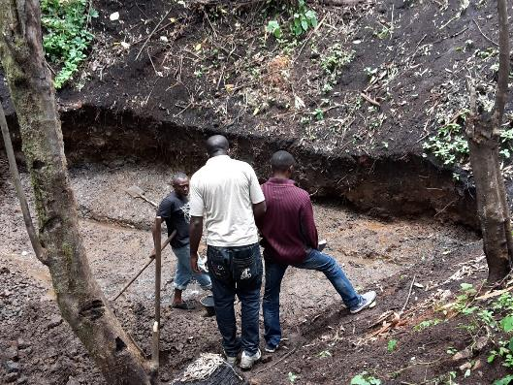
Bau der Quellfassung
Übersichts-Skizze Quellfassung Abungfen
Aushub der Quellfassung

Slide 19
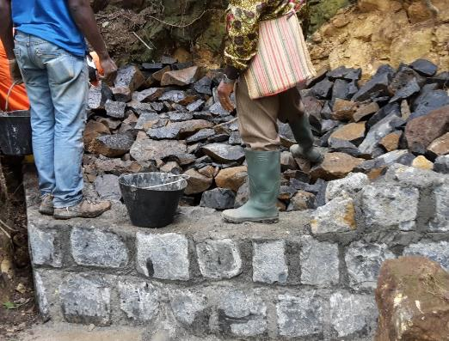
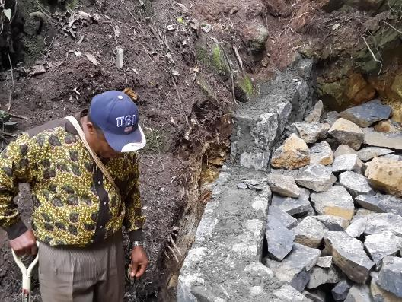
Bau der Quellfassung
Fassungsmauer Ansicht
Fassungsmauer

Slide 20
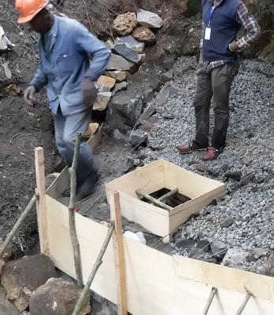
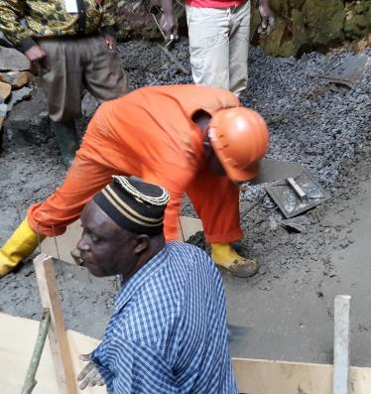
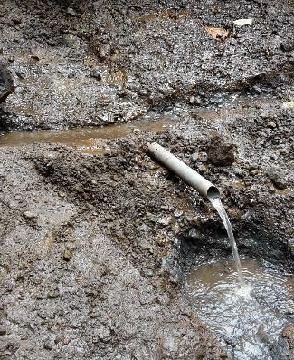
Bau der Quellfassung
Inspektionskammer
Quelle abdichten
Quell-Ertrag

Slide 21
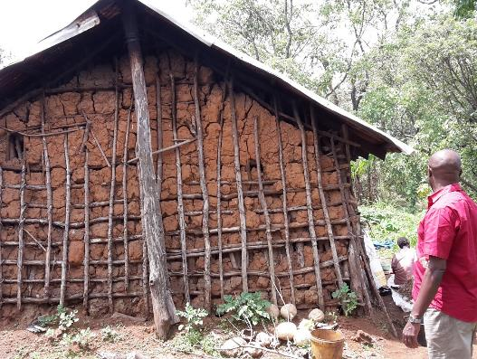
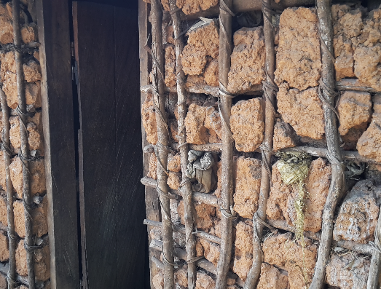
Unterhalt = Neues Konzept
Traditioneller Hausbau
Detail

Slide 22
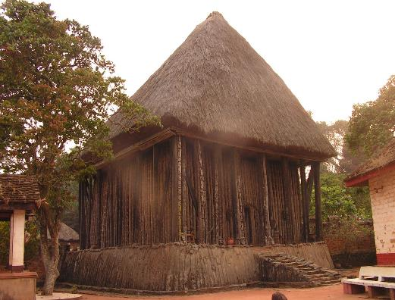
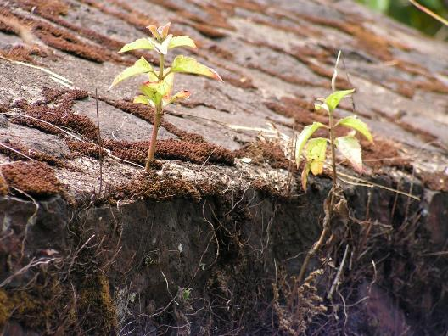
Unterhalt = Neues Konzept
Traditionelles Grassdach
Fehlender Unterhalt

Slide 23
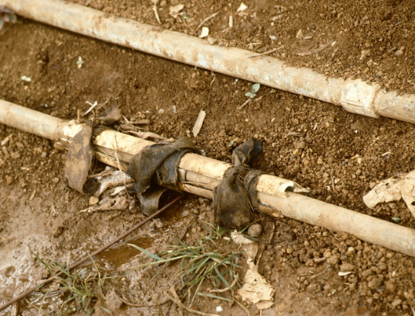
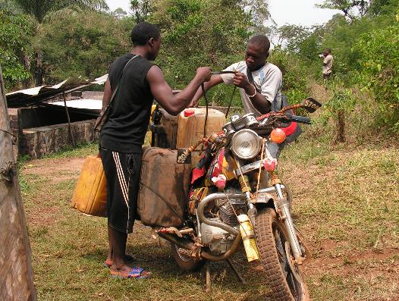
Unterhalt = Neues Konzept
Fehlender Unterhalt
Sauberes Wasser hat einen Wert

Slide 24
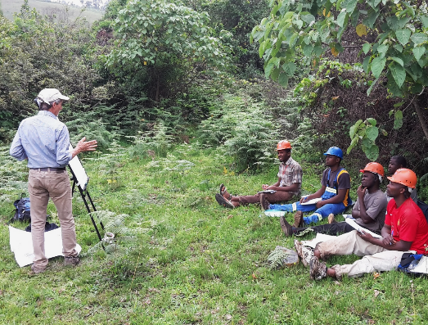
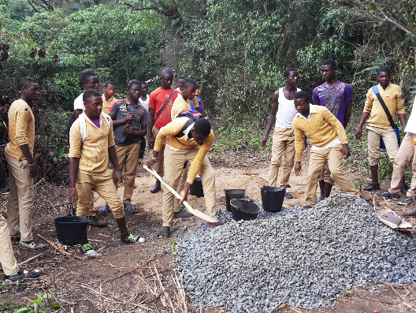
Ausbildung
Theorie
Praxis

Slide 25
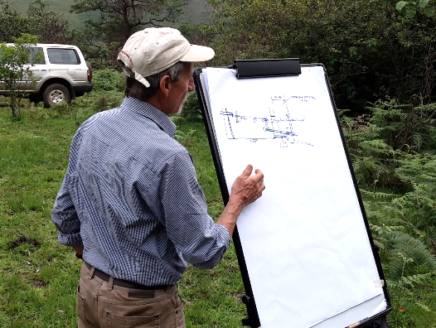
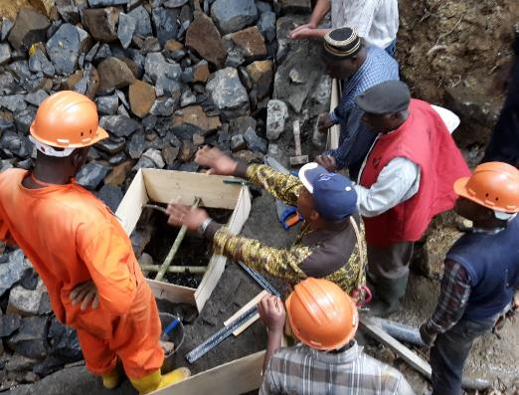
Ausbildung
Theorie
Praxis

